Slide 1
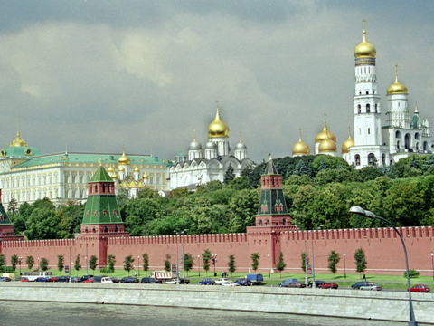
Становление символики Российской Федерации

Slide 2
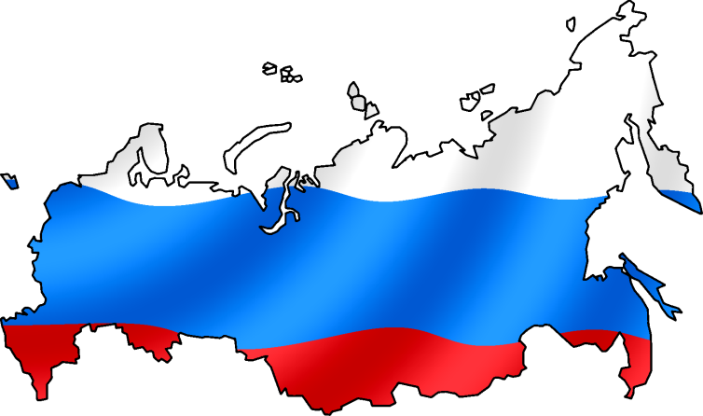
12 июня 1991 года
Принята Декларации о государственном суверенитете РФ
В 1994 году объявлен государственным праздником РФ
С 1998 года он называется -
День России

Slide 3
12 декабря 1993 года - принята референдумом Конституция РФ
Конституция – это основной закон об устройстве государства, обладающая высшей юридической силой.
Конституция РФ закрепляет основы конституционного строя России, права свободы человека и гражданина, федеративное устройство, организацию высших органов государственной власти.

Slide 4
Государственный флаг России
Государственный флаг – это знак (символ) свободы, независимости и самостоятельности государства.
Белый цвет - мир, чистота, непорочность, совершенство.
Синий цвет - вера, верность, постоянство
Красный цвет - энергия, сила, кровь пролитая за Отечество.
Праздник День Государственного флага Российской Федерации отмечают ежегодно с 22 августа 1994 г.

Slide 5
Особые знамена
Помимо государственного флага в России есть еще два особых знамени.
Это знамя Победы, под которым воевали наши деды и прадеды.
Андреевский флаг – голубой косой крест на белом поле.
Это флаг военного флота России.

Slide 6
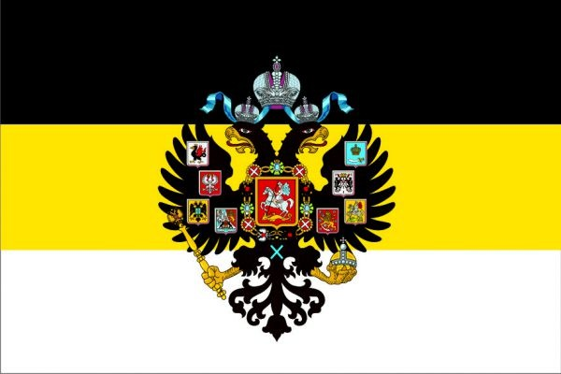
История флагов нашей страны
Флаг Петра I. 1705 г.
Флаг Александра II. 1858 г.
Флаг СССР. 1924 г.

Slide 7
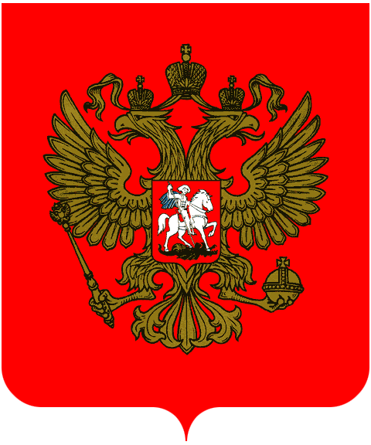
Государственный герб России
В 1993 году, указом Президента Б.Н.Ельцина двуглавый Орел был утвержден в качестве государственного герба.
И наконец 8 декабря 2000 года двуглавый Орел был утвержден Государственной Думой.
Двуглавый орел на красном поле – историческая преемственность.
Три короны – суверенитет Российской Федерации.
Скипетр и держава – государственная власть единое государство.
Всадник, поражающий копьем дракона – борьба добра со злом.

Slide 8
История гербов нашей страны
Великий Князь Московский Иван III (1462-1505) женился на Византийской царевне Софье Палеолог и для повышения своего авторитета в отношениях с иностранными государствами принимает родовой герб Византийских царей — Двуглавого Орла.
Иван III в 1472 г. возлагает на обе главы Цесарские венцы, одновременно на груди орла появляется щит с изображением иконы Св. Георгия Победоносца

Slide 9
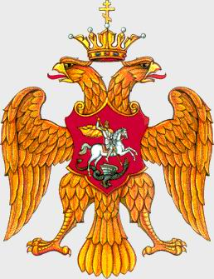
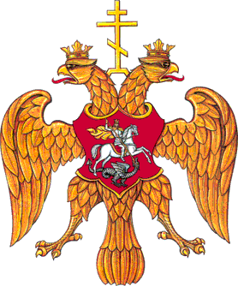
Василий III (1505-1533) возлагает на обе главы Орла одну общую самодержавную Шапку Мономаха.
При Федоре Ивановиче “Блаженном” (1584-1587) орел изменяет свой облик.
В правление царя Федора Ивановича между коронованными головами двуглавого орла появляется знак страстей Христовых: так называемый голгофский крест.

Slide 10
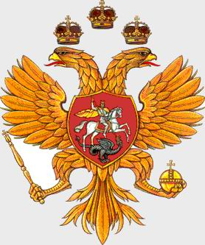
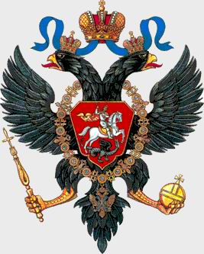
При Михаиле Федоровиче (1613-1645) двуглавый орел изображается под тремя коронами, на груди изображался Георгий Победоносец, но уже не в виде иконы, а в виде щита.
При Петре I «Великом» (1689 -1725) Государственный Герб резко меняет свои формы. Орел приобретает новые атрибуты. На главах появляются короны под одной общей большей, а на груди орденская цепь ордена Св. апостола Андрея Первозванного.

Slide 11
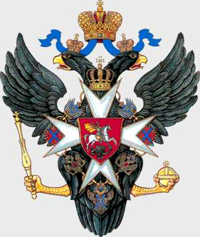
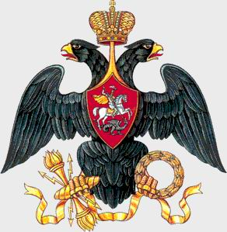
При Елизавете Петровне (1740-1761) происходит кардинальное изменение Орла.
Ничего не остается от императорской власти, Георгий Победоносец заменяется крестом (к тому же, не православным).
При Александре II (1855-1881) Орел уже без Мальтийских эмблем. Он имел одну корону, крылья орла изображались опущенными (расправленными), а в лапах не традиционные скипетр и держава,
а венок, молнии (перуны) и факел.

Slide 12
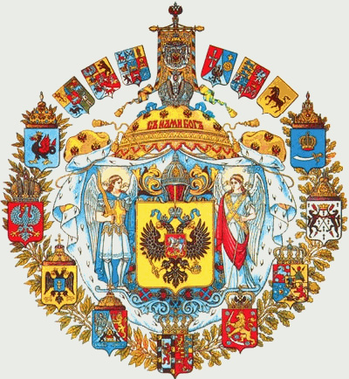
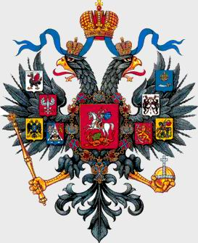
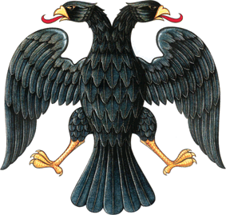
Большой и средний герб Александра III (1881 – 1894)
Гербы просуществовали
до 1917 года
Герб Временного правительства
февраль 1917 - октябрь 1917 гг.
Комиссия Временного правительства пришла к выводу, что сам по себе двуглавый орел не несет в себе никаких монархических признаков, поэтому его, лишенного короны, скипетра, державы, гербов «оставили на службе».

Slide 13
Герб СССР
Декретом Совнаркома от 10 ноября 1917 года вместе с сословиями, званиями, титулами и старорежимными орденами герб и флаг были упразднены. Новый герб России был принят вместе с новой конституцией в июле 1918 года.
Государственный герб Союза Советских Социалистических Республик 1923 – 1991 гг. представляет собой изображение серпа и молота на фоне земного шара, в лучах солнца и в обрамлении колосьев, с надписью на языках союзных республик: "Пролетарии всех стран, соединяйтесь!"

Slide 14
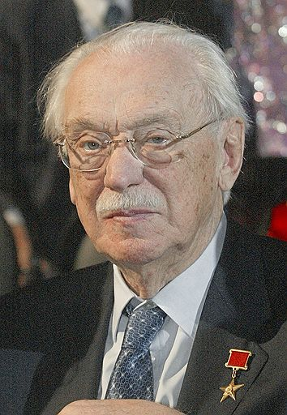
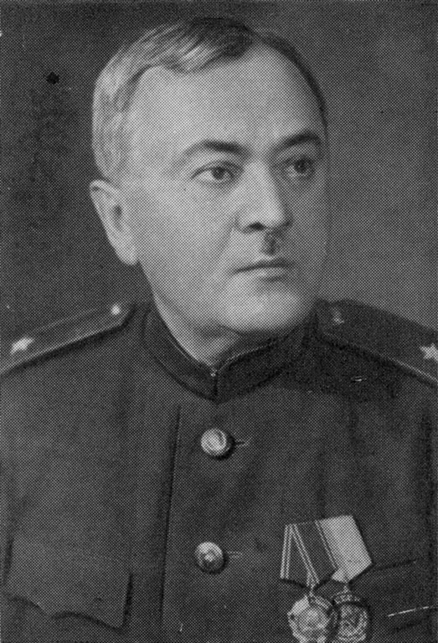
Гимн Российской Федерации
Гимн исполняется в особо торжественных случаях во время подъема государственного флага, во время национальных праздников и спортивных соревнований.
Авторы гимна
Сергей Владимирович Михалков и Александр Васильевич Александров

Slide 15
Из истории гимна нашей страны
1. «Боже, царя храни» 1833 – 1917 гг. Авторы В.А. Жуковский, А.Ф. Львов
2. «Интернационал» 1918 – 1943 гг. Авторы Э.Потье (пер. Я.Коц), П. Дегейтер
3. «Гимн Советского Союза» 1943 – 1991 гг. Авторы С.В. Михалков,
А.В. Александров
4. «Патриотическая песня» 1993 – 2000 гг. Автор М.И. Ггинка
5. «Гимн Российской Федерации» с 2001 г. Авторы С.В. Михалков,
А.В. Александров

Slide 16
Информационные источники
Алексеев Ю.А., М.Н.Зуев, В.Е.Ковалев.Государственные символы России. М. 2002 г.
Романовский В. К. Символы российской государственности. Герб. Флаг. Гимн. М.,
2002 г.
Пчелов Е. В. Государственные символы России. Герб, флаг, гимн. - М., 2002 г.

